Slide 1
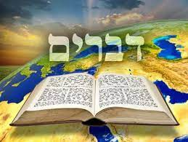

הקדמה לחומש דברים:
כשאר כרכי החומש, ספר דברים נושא שם המבוסס המילה המשמעותית הראשונה המופיעה בפרק הראשון, "אלה הדברים" (דברים, א', א'). שמו הקדום (מתקופת חז"ל) היה משנה תורה, על פי הכתוב בו "וכתב לו את משנה התורה הזאת" (דברים, י"ז, י"ח). אחד ההסברים לכינוי משנה תורה הוא, משום שספר דברים הוא מעין סיכום של הנאמר בארבעת הספרים הקודמים (משנה מלשון שני ושינון שחוזר על הנאמר ]
בחומש דברים יש 11 פרשות:
דברים
ואתחנן
עקב
ראה
שופטים
כי תצא
כי תבוא
ניצבים
וילך
האזינו
וזאת הברכה.
ר' משה בן מימון (הרמב"ם) ליקט וסיכם את כל מצוות התורה ופרטיהן, כפי שהן ניתפרשו במשנה ובתלמוד לספר אחד שנקרא "משנה תורה"
ספרו זה נקרא גם "היד החזקה" על שם הפסוק האחרון בחומש דברים
"ולכל היד החזקה ולכל המורא הגדול... לעיני כל ישראל".

Slide 2
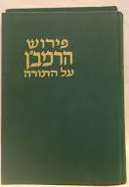
הרמב"ן בהקדמה:
הספר הזה עניינו ידוע שהוא משנה תורה
יבאר בו משה רבינו לדור הנכנס בארץ רוב מצוות התורה הצריכות לישראל,
ולא יזכיר בו דבר בתורת כוהנים ולא במעשה הקורבנות ולא בטהרת הכוהנים ובמעשיהם שכבר ביאר אותם להם.
והכוהנים זריזים הם ולא יצטרכו לאזהרה אחר אזהרה, אבל בישראל יחזיר המצוות הנוהגות בהם פעם להוסיף בהם ביאור ופעם שלא יחזיר אותם רק להזהיר את ישראל ברוב אזהרות כמו שיבואו בספר הזה בעניני עבודת גילולים. אזהרות מרובות זו אחר זו בתוכחות וקול פחדים אשר יפחיד אותם בכל עונשי העבירות.
ועוד יוסיף בספר הזה כמה מצוות שלא נזכרו כלל כגון היבום ודין המוציא שם רע והגרושין באישה ועדים זוממין וזולתו. וכבר נאמרו לו כולן בסיני או באוהל מועד בשנה הראשונה קודם המרגלים, כי בערבות מואב לא נתחדשו לו אלא דברי הבריתמכאשר נתפרש בו, ועל כן לא נאמר בספר הזה "וידבר ה' אל משה לאמור.. או דבר אל בני ישראל ואמרת אליהם מצווה פלונית.

Slide 3
שאלות על הרמב"ן:
א. בני ישראל עומדים לפני הכניסה לארץ, וספר דברים בא להכין אותם לחיים בארץ
אלו מצוות ואזהרות חשוב יהיה להזכיר בספר זה?
תשובה: רוב מצוות התורה הצריכות לעם ישראל
ב. אלו מצוות אינן מוזכרות כלל בחומש דברים?
תשובה: מצוות הכהונה ומעשה הקורבנות וטהרת הכהנים.
ג. מנו שלוש מצוות המוזכרות לראשונה בחומש דברים?
תשובה: מצוות ייבום, דין מוציא שם רע, ועדים זוממין
ד. בחומש דברים לא נמצא את הפתיחה "וידבר ה' אל משה לאמר.." מדוע?
מכיוון שכל מה שנאמר בחומש דברים נאמר בערבות מואב ושם לא התחדש למשה כלום חוץ מדברי הברית

Slide 4
מבנה ספר דברים:
פרקים א'-ד':
נאום התוכחה
פרקים ה'-כו':
נאום המצוות
פרקים כז'-ל'
נאום הברית
פרקים לא'-לד':
פרידת משה
כתוב את ארבעת החלקים העיקריים
בספר דברים:
א. נאום ה_______ פרקים ________
ב. נאום ה _______ פרקים ________
ג. נאום ה _______ פרקים ________
ד. פרידת ______ פרקים _________

Slide 5
פטירת צדיקים בעם ישראל:
שני בני אהרון (א' ניסן שנה שניה)
שבעים הזקנים (בחטא המתאוננים).
פטירת מרים הנביאה ע"ה
פטירת אהרון הכהן בהר ההר
פטירת משה רבינו ע"ה בהר נבו
סדר מאורעות בני ישראל במדבר:
סכום המלחמות בנ"י במדבר:
מלחמת עמלק לפני מתן תורה
סובבו את ארץ אדום
עברו את ארץ מואב
עברו ארץ עמון
נלחמו נגד כפתורים
נלחמו נגד סיחון וכבשו
נלחמו נגד עוג וכבשו
נלחמו נגד מדיין.
מניין בני ישראל:
בני ישראל נמנו 4 פעמים מיציאתן ממצרים ועד הכניסה לארץ:
א. פעם ראשונה- ביציאה ממצרים 600 אלף רגלי
ב. פעם שנייה- אחרי חטא העגל מניין 603,500
ג. הפעם השלישית- אחרי שהוקם המשכן מניין 603500
ד. הפעם הרביעית- לפני כניסתם לארץ המניין 601,730

Slide 6
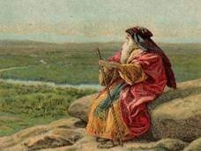
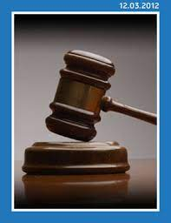
פרק א' פסוקים א-ה':
משה מדבר ומזכיר את המסעות אל הארץ המובטחת
פרק א' פסוקים ו'-ח':
הציווי לכבוש את הארץ
פרק א' פסוקים ט'-יח':
משה ממנה ראשים ושופטים בעם.

Slide 7
א. אלה הדברים שמשה רבינו אמר אל כל בני ישראל כאשר הם חנו בצד המזרחי של הירדן
פרק א' פסוקים א-ה':
א אֵ֣לֶּה הַדְּבָרִ֗ים אֲשֶׁ֨ר דִּבֶּ֤ר מֹשֶׁה֙ אֶל־כָּל־יִשְׂרָאֵ֔ל בְּעֵ֖בֶר הַיַּרְדֵּ֑ן בַּמִּדְבָּ֡ר בָּֽעֲרָבָה֩ מ֨וֹל ס֜וּף בֵּֽין־פָּארָ֧ן וּבֵֽין־תֹּ֛פֶל וְלָבָ֥ן וַֽחֲצֵרֹ֖ת וְדִ֥י זָהָֽב׃
רש"י פסוק א':
"אלה הדברים" - לפי שהן דברי תוכחות ומנה כאן כל המקומות שהכעיסו לפני המקום בהן לפיכך סתם את הדברים והזכירם ברמז מפני כבודן של ישראל
"אל כל ישראל" - אלו הוכיח מקצתן היו אלו שבשוק אומרים אתם הייתם שומעים מבן עמרם ולא השיבותם דבר מכך וכך אלו היינו שם היינו משיבים אותו לכך כנסם כולם ואמר להם הרי כולכם כאן כל מי שיש לו תשובה ישיב
כל חומש דברים שמשה נואם לעם ישראל היה במשך 36 ימים מראש חודש שבט ועד ז' באדר שנפטר משה. וזה רמוז במילה "אלה" גימטריה 36
"אלה הדברים" – משה רבינו אמר דברי תוכחות לבני ישראל ומנה כאן את המקומות שהכעיסו בנ"י את הקב"ה לפיכך סתם ואמר את המקומות ברמז מפני הכבוד של עם ישראל שלא לביישם
"אל כל ישראל"- אלו היה משה מוכיח רק מקצת עם ישראל היו אומרים האחרים אם היה משה מוכיח אותנו היינו משיבים לו. לכן כנס משה את כולם ואמר "כולכם פה מי שיש לו מה להשיב – שישיב".

Slide 8

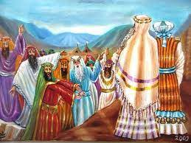
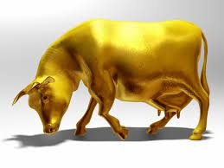
משה אמר דברי תוכחות לבני ישראל ומנה את כל המקומות שהכעיסו בני ישראל את הקב"ה והזכיר אותם ברמז מפני כבודם:
"במדבר"- התלוננו שאין להם מה לאכול "מי יתן מותינו בארץ מצרים.. " (שמות טז)
"בערבה"- חטא שחטאו בבעל פעור בערבות מואב. (בלעם)
"מול סוף"- מה שהמרו לפני ים סוף "המבלי אין קברים במצרים.."
"בין פארן"- חטא המרגלים שחטאו במדבר פארן
"ובין תופל ולבן" – על זה שתפלו דברים על המן שהוא לבן "ונפשינו קצה בלחם הקלוקל
"וחצרות"- על מחלוקת קרח ועדתו שהיה בחצרות.
"ודי זהב"- חטא העגל שעשו מזהב
א אֵ֣לֶּה הַדְּבָרִ֗ים אֲשֶׁ֨ר דִּבֶּ֤ר מֹשֶׁה֙ אֶל־כָּל־יִשְׂרָאֵ֔ל בְּעֵ֖בֶר הַיַּרְדֵּ֑ן בַּמִּדְבָּ֡ר בָּֽעֲרָבָה֩ מ֨וֹל ס֜וּף בֵּֽין־פָּארָ֧ן וּבֵֽין־תֹּ֛פֶל וְלָבָ֥ן וַֽחֲצֵרֹ֖ת וְדִ֥י זָהָֽב׃

Slide 9
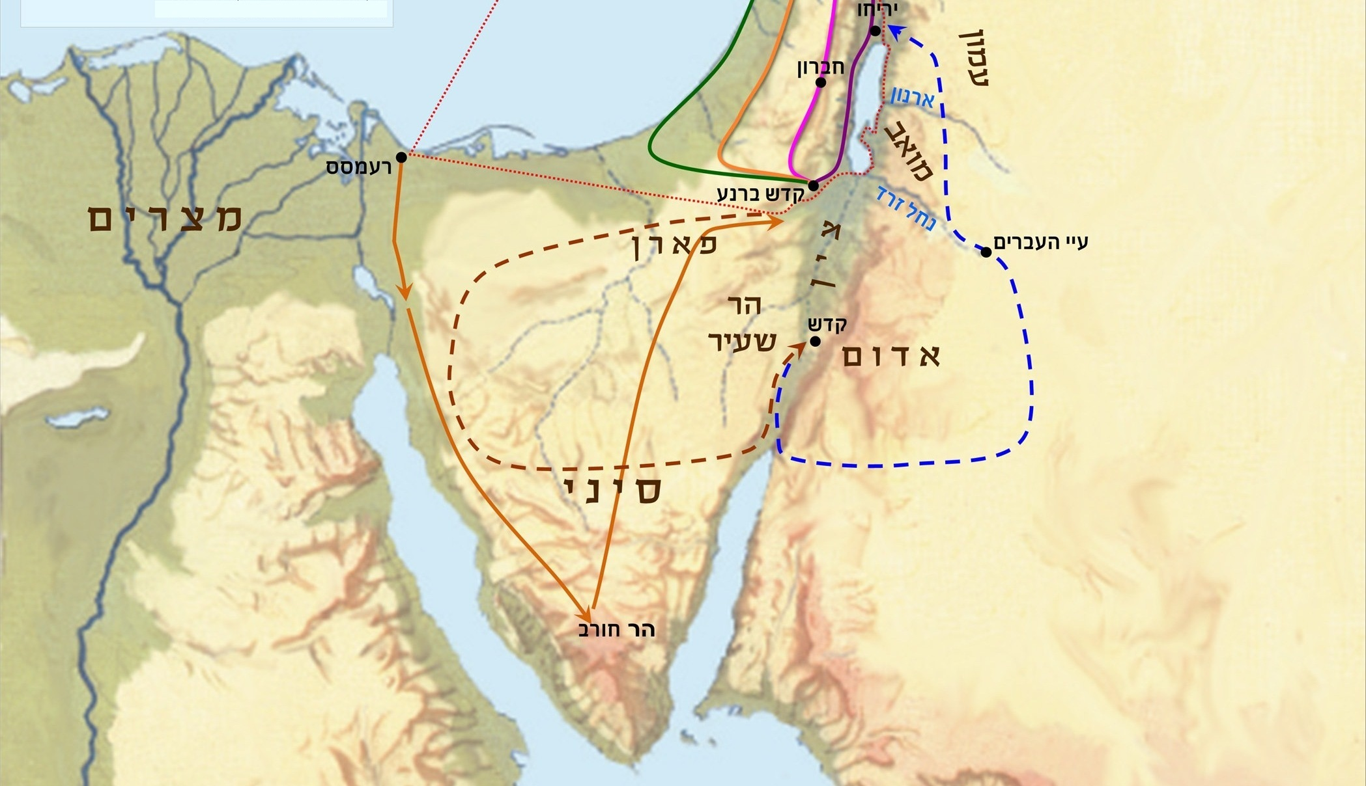
ב. הדרך מהר סיני לקדש ברנע שנמצאת בארץ ישראל דרך הר שעיר היא מהלך הליכה של 11 ימים ואילו בני ישראל הלכו אותה במשך 3 ימים בלבד, והשכינה מהרה להכניסכם לארץ, אבל בגלל שחטאתם (במרגלים) סיבב אתכם מסביב להר שעיר 40 שנה.
ג. דברים אלו שדיבר משה היו בשנת הארבעים לצאת בני ישראל ממצרים וזה היה בתאריך א' בחודש שבט. והוא אמר אז לבני ישראל את הדברים שאלוקים צווה אותו.
ב אַחַ֨ד עָשָׂ֥ר יוֹם֙ מֵֽחֹרֵ֔ב דֶּ֖רֶךְ הַר־שֵׂעִ֑יר עַ֖ד קָדֵ֥שׁ בַּרְנֵֽעַ׃
ג וַֽיְהִי֙ בְּאַרְבָּעִ֣ים שָׁנָ֔ה בְּעַשְׁתֵּֽי־עָשָׂ֥ר חֹ֖דֶשׁ בְּאֶחָ֣ד לַחֹ֑דֶשׁ דִּבֶּ֤ר מֹשֶׁה֙ אֶל־בְּנֵ֣י יִשְׂרָאֵ֔ל כְּ֠כֹל אֲשֶׁ֨ר צִוָּ֧ה יְהוָ֛ה אֹת֖וֹ אֲלֵהֶֽם׃
רש"י על הפסוק:
"ויהי בארבעים שנה בעשתי עשר חדש באחד לחדש" - מלמד שלא הוכיחן אלא סמוך למיתה ממי למד מיעקב שלא הוכיח את בניו אלא סמוך למיתה .....
ומפני ד' דברים אין מוכיחין את האדם אלא סמוך למיתה כדי שלא יהא מוכיחו וחוזר ומוכיחו ושלא יהא חבירו רואהו ומתבייש ממנו וכו'...
משה למד מיעקב אבינו שהוכיח לפני מיתתו, ויש בזה טעם: שלא יצטרך להוכיחו ושוב להוכיחו לכן מוכיח פעם אחת בסמוך למיתתו. וסיבה נוספת שלא יהיה חברו מתבייש ממנו.

Slide 10
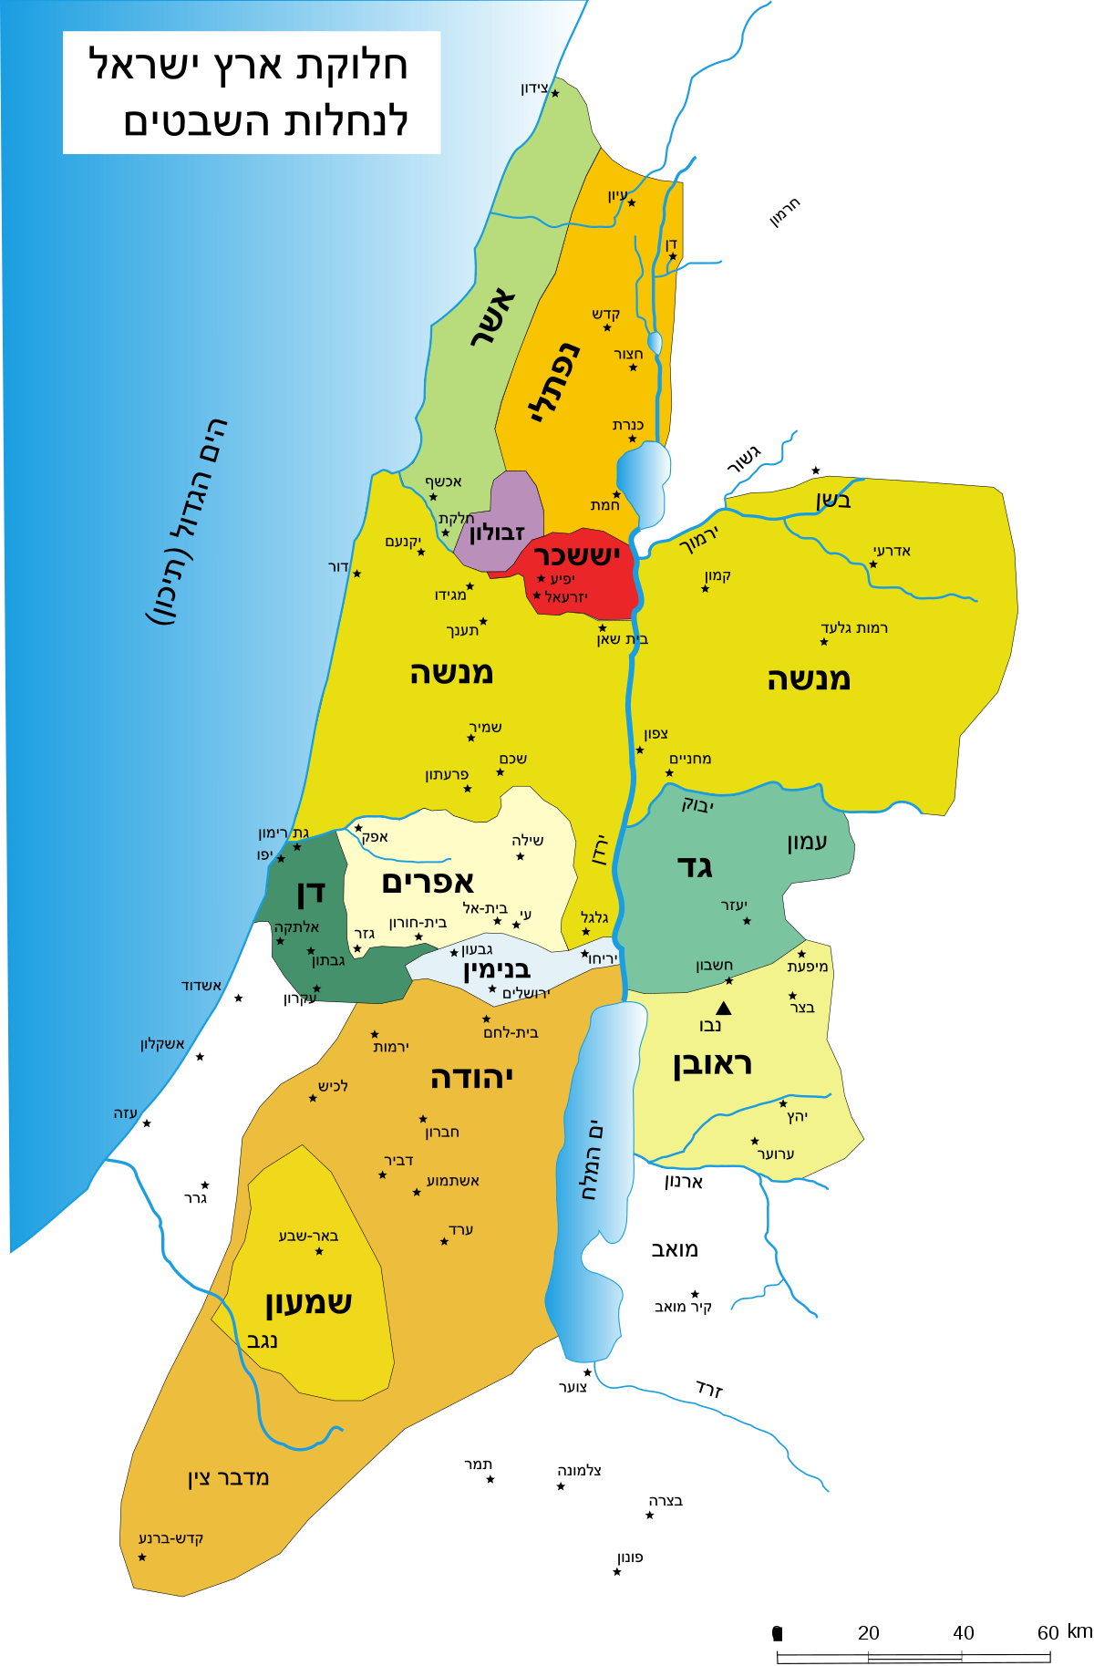
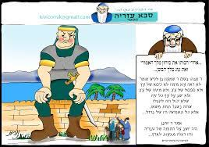
ד. וזה היה אחרי שניצח את סיחון מלך האמורי שעיר הבירה שלו "חשבון" וניצח את עוג מלך הבשן שהיה גר בעשתרות בארץ ששמה אדרעי.
ה. כאשר עמדו בני ישראל בצד המזרחי של הירדן בארץ של מואב. התחיל משה לבאר את התורה בשבעים לשון (כדי שכולם יבינו בשפתם) וכך הוא אמר להם
ד אַֽחֲרֵ֣י הַכֹּת֗וֹ אֵ֚ת סִיחֹן֙ מֶ֣לֶךְ הָֽאֱמֹרִ֔י אֲשֶׁ֥ר יוֹשֵׁ֖ב בְּחֶשְׁבּ֑וֹן וְאֵ֗ת ע֚וֹג מֶ֣לֶךְ הַבָּשָׁ֔ן אֲשֶׁר־יוֹשֵׁ֥ב בְּעַשְׁתָּרֹ֖ת בְּאֶדְרֶֽעִי׃
ה בְּעֵ֥בֶר הַיַּרְדֵּ֖ן בְּאֶ֣רֶץ מוֹאָ֑ב הוֹאִ֣יל מֹשֶׁ֔ה בֵּאֵ֛ר אֶת־הַתּוֹרָ֥ה הַזֹּ֖את לֵאמֹֽר׃

Slide 11
פרק א' פסוקים ו'-ח': הציווי לכבוש את הארץ
ו. ה' אלוקינו דיבר אלינו כשהיינו ליד הר סיני ואמר לנו מספיק זמן כבר חניתם ליד ההר הזה.
ז. תזוזו מכאן ותלכו לכיוון ההר שבו יושב העם האמורי וכן אל העמים שנמצאים סביבו. ובהתחלה תכבשו את הערבה ההר והשפלה והנגב ואת חוף הים- כל אלה אזורים בארץ כנען והלבנון, שמגיע עד הנהר החשוב- נהר פרת.
ח. אתם רואים בעיניכם שנתתי לפניכם את הארץ כאשר תבואו תרשו את הארץ מיד, שה' נשבע לאבות שלכם לאברהם ליצחק ליעקב, שאתן אותה להם ולצאצאים שלהם.
ו יְהוָ֧ה אֱלֹהֵ֛ינוּ דִּבֶּ֥ר אֵלֵ֖ינוּ בְּחֹרֵ֣ב לֵאמֹ֑ר רַב־לָכֶ֥ם שֶׁ֖בֶת בָּהָ֥ר הַזֶּֽה׃
ז פְּנ֣וּ ׀ וּסְע֣וּ לָכֶ֗ם וּבֹ֨אוּ הַ֥ר הָֽאֱמֹרִי֮ וְאֶל־כָּל־שְׁכֵנָיו֒ בָּֽעֲרָבָ֥ה בָהָ֛ר וּבַשְּׁפֵלָ֥ה וּבַנֶּ֖גֶב וּבְח֣וֹף הַיָּ֑ם אֶ֤רֶץ הַֽכְּנַעֲנִי֙ וְהַלְּבָנ֔וֹן עַד־הַנָּהָ֥ר הַגָּדֹ֖ל נְהַר־פְּרָֽת׃
ח רְאֵ֛ה נָתַ֥תִּי לִפְנֵיכֶ֖ם אֶת־הָאָ֑רֶץ בֹּ֚אוּ וּרְשׁ֣וּ אֶת־הָאָ֔רֶץ אֲשֶׁ֣ר נִשְׁבַּ֣ע יְ֠הוָה לַאֲבֹ֨תֵיכֶ֜ם לְאַבְרָהָ֨ם לְיִצְחָ֤ק וּֽלְיַעֲקֹב֙ לָתֵ֣ת לָהֶ֔ם וּלְזַרְעָ֖ם אַֽחֲרֵיהֶֽם׃

